Slide 1
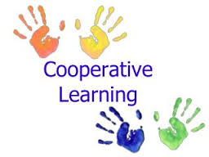
IMPARARE INSIEME?
SI PUO’!
Il Cooperative Learning alla Scuola dell’Infanzia:
Percorso-Sintesi Formazione a Distanza
A cura di Maura Perez

Slide 2
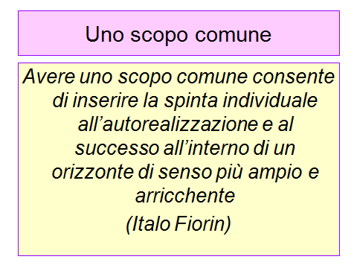

Slide 3
Cosa succede?
I bambini apprendono in piccoli gruppi, aiutandosi reciprocamente e dividendo la responsabilità del compito, attraverso l’assunzione di ruoli differenti, condividendo obiettivi, risorse, ruoli e intenti, verso la realizzazione di un’impresa partecipata

Slide 4
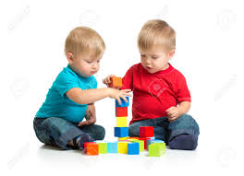
Le prime forme di Cooperazione…

Slide 5
IL C.L. fornisce sostegno nella gestione e nella prevenzione dei:
Conflitti tra i bambini;
Fenomeni di esclusione ed isolamento socio-relazionale;
Disturbi di concentrazione, comprensione ed esecuzione;
Disturbi dell’apprendimento.

Slide 6
Agisce infatti su:
Lo sviluppo percettivo, cognitivo, comunicativo, affettivo, relazionale;
I processi socio-adattivi, identificativi, imitativi, di interazione e compartecipazione;
L’acquisizione delle norme sociali.

Slide 7
Abilità Sociali coinvolte:
INSIEME PER:
Reperire soluzioni condivise
Trovare accordi, sancire alleanze
IMPARANDO A:
Esprimere il proprio vissuto
Accogliere il vissuto altrui
PER ARRIVARE A:
Condividere gli esiti
Accogliere la valutazione

Slide 8
Unità Didattiche e Unità di Apprendimento di C.Scapin e F. Da Re
UNITA’ DIDATTICA | UNITA’ DI PPRENDIMENTO
E’ CENTRATA SU OBIETTIVI DEL DOCENTE E SULLA DISCIPLINA | E’ CENTRATA SU COMPETNZE DEGLI ALLIEVI
E’ CENTRATA SULL’AZIONE DEL DOCENTE | E’ CENTRATA SULL’AZIONE AUTONOMA DEGLI ALLIEVI
PARTE DA OBIETTIVI DISCIPLINARI E, ATTRAVERSO MEDIATORI DIVERSI, SI PROPONE DI CONSEGUIRE CONOSCENZE E ABILITA’ | PARTE DALLE COMPETENZE E, ATTRAVERSO LA REALIZZAZIONE DI UN PRODOTTO, SI PROPONE DI CONSEGUIRE NUOVE CONOSCENZE, ABILITA’ E COMPETENZE
CONTIENE UN APPARATO DI VERIFICA E VALUTAZIONE DELLE CONOSCENZE E DELLE ABILITA’ | CONTIENE UN APPARATO DI VERIFICA E VALUTAZIONE DELLE COMPETENZE, ABILITA’ E CONOSCENZE, ATTRAVERSO L’ANALISI DEL PROCESSO, DEL PRODOTTO E LA RIFLESSIONE-RICOSTRUZIONE DA PARTE DELL’ALLIEVO
E’ COSTITUITA PREVALENTEMENTE DI ATTIVITA’ INDIVIDUALI O COLLETTIVE DIRETTE DALL’INSEGNANTE | E’ COSTITUITA ESSENZIALMENTE DA UN’ATTIVITA’ DI GRUPPO AUTONOMAMENTE CONDOTTA DAGLI STUDENTI CON IL SUPPORTO E LA MEDIAZIONE DELL’INSEGNANTE

Slide 9
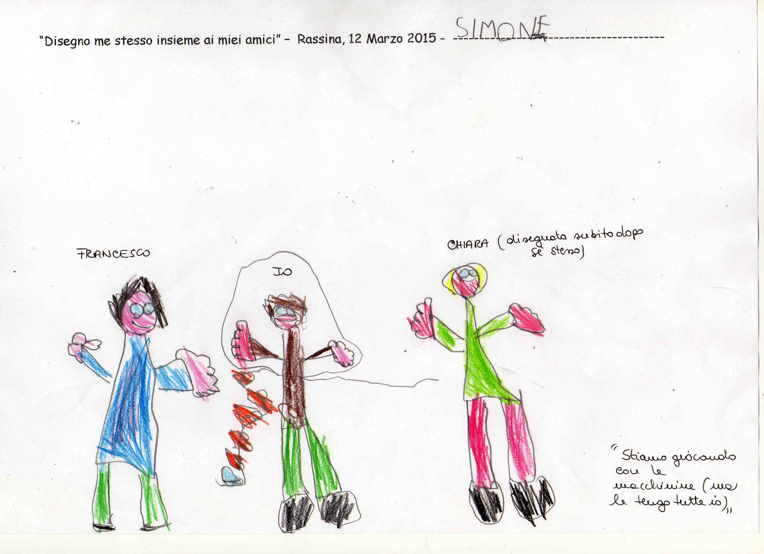
Raccontiamoci un po’…..

Slide 10
Imparare in collettività
Se c’è qualcosa che ci può insegnare la storia della pedagogia, è che non ci può essere acquisizione di conoscenze senza rituali di vita collettiva (…….). Essi sono strettamente legati alle acquisizioni di conoscenze in quanto contribuiscono a strutturarle (….). Non si impara la stessa cosa se si lavora in gruppo o individualmente: il collettivo struttura i saperi. Dunque a scuola questi ultimi devono essere indagati e promossi dal punto di vista del collettivo a cui sono correlati. In questo campo la scuola dell’infanzia è molto più avanti del resto della nostra scuola.
(Philippe Meirieu, Univ. Lumiere Lyon 2)

Slide 11
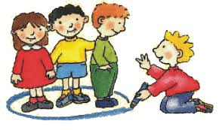
CREARE AMBIENTI DI APPRENDIMENTO
I BAMBINI CONDIVIDONO SCELTE RESPONSABILITA’, IMPEGNI IN UN’INTEGRAZIONE TRA ASPETTI COGNITIVI, EMOTIVI ED AFFETTIVI
“SIETE 3?”

Slide 12
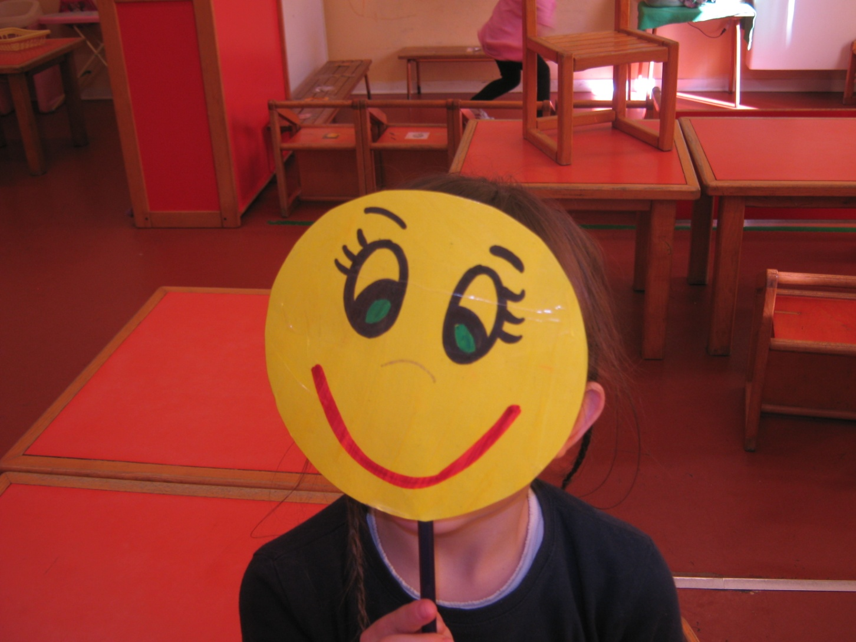
……Divertendosi!

Slide 13
Abilità e Competenze Sociali
PRESUPPONGONO:
Abilità interpersonali
Abilità di negoziazione e mediazione
INDISPENSABILI PER:
Partecipazione e interazione
Ascolto attivo
VERSO:
Attuazione Didattica Inclusiva
Livello di Cooperazione qualitativamente alto

Slide 14
La centralità del bambino
I BAMBINI SONO I PROTAGONISTI DEL LORO PERCORSO EVOLUTIVO, DISEGNANDONE, RICONOSCENDONE E VALORIZZANDONE CONFINI E POSSIBILITA’
IN MODO CONDIVISO, CIRCOLARE E FLESSIBILE

Slide 15
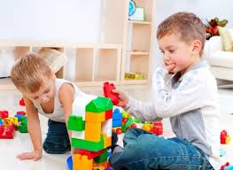
INSIEME SI IMPARA
L’attività ludica e l’attività didattica si integrano in modo funzionale agli apprendimenti e al processo evolutivo in generale, ponendosi come luogo di incontro e di scambio, oltre che come preziosa opportunità di confronto e cooperazione tra i bambini.

Slide 16
L’insegnante
PROGRAMMA, ORGANIZZA, FACILITA, OSSERVA, MODELLA E RIPROGRAMMA

Slide 17
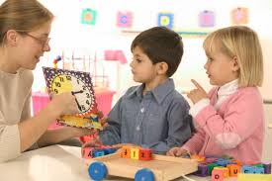
Il sostegno dell’insegnante

Slide 18
I VANTAGGI:
Aumenta la motivazione, la partecipazione, l’interazione formativa
Si sviluppano l’autoriflessione, la metacognizione ed il senso critico
I bambini acquisiscono consapevolezza, fiducia e autostima

Slide 19
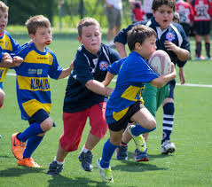
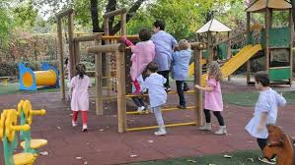
Il C.L. è trasversale……
….. E si attua in più contesti, con modalità, tempi, obiettivi differenti

Slide 20
L’efficacia del Sistema Cooperativo
La Progettazione condivisa;
Interdipendenza positiva;
La responsabilità individuale e di gruppo;
L’interazione costruttiva;
L’attuazione di abilità sociali specifiche;
L’utilizzo di un approccio meta-cognitivo;
La Promozione di una Didattica per Competenze;
L’Autovalutazione e l’azione Autoriflessiva;
La valutazione partecipata.

Slide 21
I BES E IL C.L.
La dedizione verso chi ha un Bisogno Speciale non deve tradursi in una facilitazione di tipo assistenziale, ma, al contrario, in un’attivazione di tutte le risorse personali, una mobilitazione a dare il meglio di sé, abbandonando qualsiasi forma di iperprotettività, che non aiuta a sviluppare autonomia e a sperimentare la gioia del successo personale
(Italo Fiorin)

Slide 22
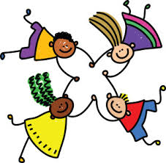
IL C.L.
STEP BY STEP
Programmazione Attività di C.L. : finalità, obiettivi, scopo, risorse, materiali etc.
Osservazione Sistematica del gruppo classe e delle interazioni proposte (o non proposte) al suo interno;
Attività con valore di sociogramma: grafico-pittorica, con foto su piedistallo, con tessere su piano etc.)
Riflessione condivisa sul significato di “RUOLO”, “COLLABORAZIONE”, “CONIVISIONE”, “SOSTEGNO RECIPROCO” etc. in circle time;
Presentazione del tema e degli obiettivi (Cosa facciamo? Perché? In che modo? Cosa vogliamo ottenere?) in circle time;
Individuazione e assegnazione dei ruoli (Responsabile della predisposizione dei materiali, del tono di voce, del tempo, dell’assolvimento dei ruoli, del riordino dei materiali + i ruoli specifici funzionali all’assolvimento dello specifico compito);
Predisposizione dei materiali;
Attivazione dell’attività;
Riordino;
Autovalutazione dei bambini.

Slide 23
SUCCESSIVAMENTE….
Compilazione delle griglie (su sito) per l’osservazione da parte dell’insegnante (CL 1 e CL 2 + griglia per decodifica dell’auto-valutazione bambini) Il diagramma di Gannt invece va compilato in sede progettuale;
Elaborazione grafico-pittorica; con taglia e incolla; narrativa; corporea, etc. dell’esperienza prodotta;
Trascrizione delle narrazioni dei bambini.

Slide 24
NOTE…..
Le strategie del C.L. si attivano con gruppi di max di 5/6 bambini per volta;
L’attività, comprensiva della presentazione/assegnazioni dei ruoli, fino al momento dell’autovalutazione (dopo il riordino), deve prevedere un tempo di circa 45 minuti;
Più è prevista una turnazione dei ruoli, più le sinergie del C.L. hanno possibilità di attivarsi;
La rielaborazione grafico-pittorica del percorso rimane fuori dal tempo complessivo indicato.

Slide 25

Cosa significa collaborare?
Le narrazioni dei bambini
Significa che facciamo delle cose insieme….
Significa che se facciamo il supermercato tutti insieme, poi diventiamo bravi!
Ognuno di noi fa qualcosa e poi sistemiamo tutte le cose nei cerchi e dopo vediamo se il tempo è stato giusto?
Significa collaborare con gli amici…
Darsi una mano…
Significa fare tutto, proprio tutto, insieme!
Significa dirsi le cose e poi farle…
(Ma secondo voi il lavoro viene meglio se collaborate tutti per il solito obiettivo, o se fate una gara per vedere chi riesce meglio?)
Se facciamo una gara!
Tanto vinco io!
Io vinco sempre!
No, non è vero: se collaboriamo riesce meglio…
(perché?)
Perché lo ha detto la maestra…
Perché così siamo amici e ci vogliamo bene!
Perché ognuno fa qualcosa e insieme facciamo tante cose!
Perché se facciamo le gare poi litighiamo, così invece facciamo le cose tutti insieme senza litigare…
Perché ognuno ha un ruolo diverso!
(Che cos’è un ruolo?)
Il ruolo è se qualcuno ti dice di fare una cosa…
E’ un lavoro!
Un lavoro che… bisogna rispettarlo!
(Rispettarlo?)
Si, quando la maestra ci dice il ruolo, poi bisogna rispettarlo…
Bisogna fare quello per forza…

Slide 26

